Slide 1
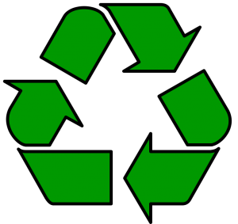
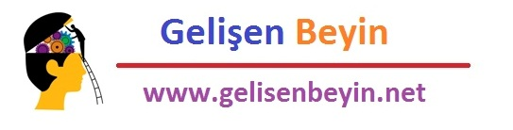
GERİ DÖNÜŞÜM

Slide 2
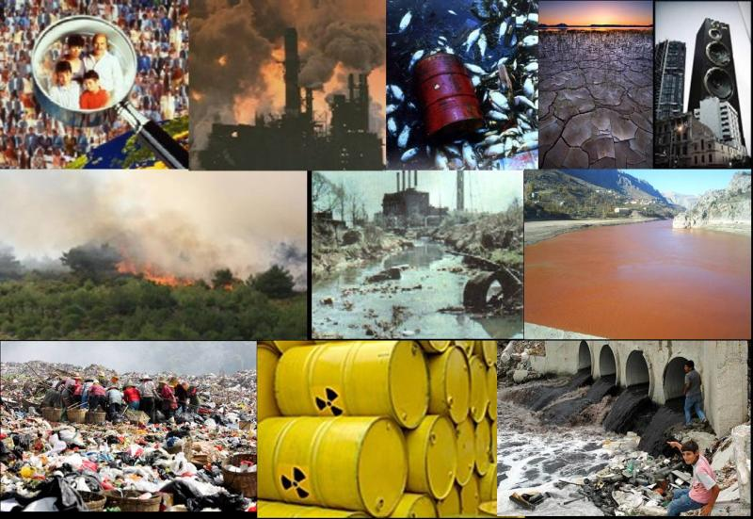
Çöp ve Çevre
İnsanlar her gün, boşalan, kırılan, eskiyen, bozulan veya artık istenmeyen her şeyi çöpe atar.
Bu yüzden Dünyadaki çöp miktarı her geçen gün artmaktadır.
Bir insanın bir yıl boyunca çöpe attığı şeylerin ağırlığı kendi ağırlığının yaklaşık yedi katıdır.

Slide 3
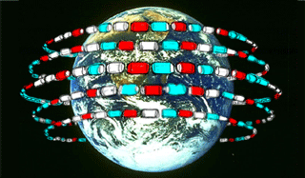
Bu kadar çöp oluşursa ne olur?
Çevremiz kirlenir,
Sularımız kirlenir,
Toprağımız kirlenir,
Daha çok ağaç kesilir,
Doğal kaynaklar çabuk tükenir,
Hayvanlar zarar görür,
Daha fazla enerjiye ihtiyaç duyulur,
Çöp depolama alanları çabuk dolar,
Dünyamızın yaşam süresini kısalır.

Slide 4
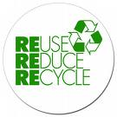
Tüm bu etkileri azaltmak için neler yapılabilir?
Az atık çıkartmak (REDUCE)
Tekrar kullanmak (REUSE)
Geri Dönüştürmek (RECYCLING)

Slide 5
GERİ DÖNÜŞÜM NEDİR?
Atıkların özelliklerinden yararlanılarak içindeki bileşiklerin fiziksel veya kimyasal yolla başka ürünlere veya enerjiye çevrilmesine geri dönüşüm adı verilir.
Geri dönüşüm, kullanım dışı kalan geri dönüştürülebilir atık malzemelerin çeşitli geri dönüşüm yöntemleri ile ham madde olarak tekrar imalat süreçlerine kazandırılmasıdır.

Slide 6
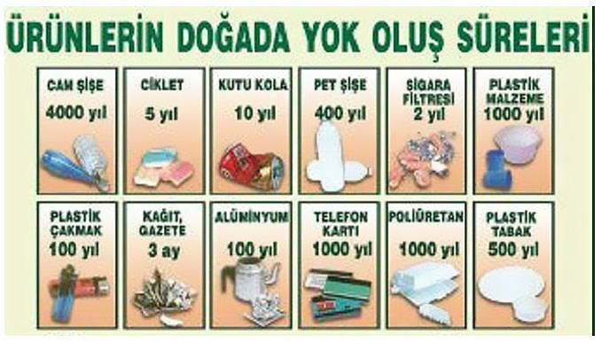
NEDEN GERİ DÖNÜŞÜM YAPMALIYIZ?
Doğal kaynaklarımız, dünya nüfusunun artması ve tüketim alışkanlıklarının değişmesi nedeni ile her geçen gün azalmaktadır. Bu nedenle malzeme tüketimini azaltmak, değerlendirilebilir nitelikli atıkları geri dönüştürmek sureti ile doğal kaynakların verimli olarak kullanılması gerekmektedir.
Geri dönüşüm uzun vadede verimli bir ekonomik yatırımdır. Hammaddenin azalması ve doğal kaynakların hızla tükenmesi sonucunda ekonomik problemler ortaya çıkabilmektedir. Geri dönüşümün bu noktada ekonomi üzerinde olumlu etkileri olabilmektedir.
Geri dönüşümün uygulanması ile çöplere giden atık miktarında azalma sağlanarak. Bu atıkların taşınması ve depolanması işlemleri için daha az miktarda alan ve enerji kullanılmış olur.

Slide 7
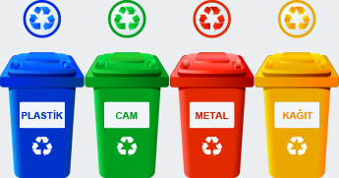
Geri Dönüşüm Atıkları Nelerdir?
Kağıt Atıklar
Plastik Atıklar
Cam Atıklar
Metal Atıklar

Slide 8
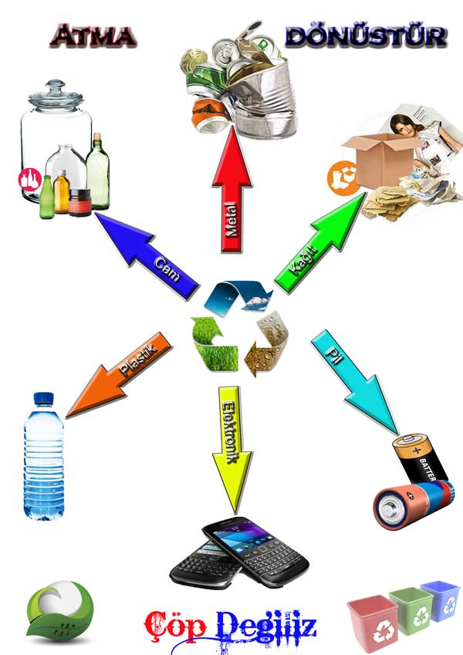
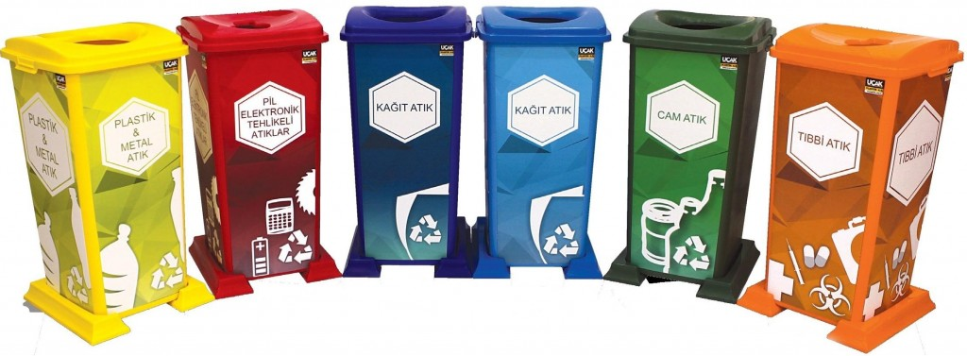
Hangi Maddeler Geri Dönüştürülebilir?
Evsel atıklardan birçoğu geri dönüştürülebilmektedir. Geri dönüşümü yapılabilecek başlıca maddeler aşağıdaki gibidir:
Cam ve cam ürünleri (cam şişe, cam tabak vb.)
Kağıt ve kağıt ürünleri (defter, kitap, peçete, gazete, ambalaj kağıtları vb.)
Plastik (pet şişe gibi.)
Piller
Akümülatörler
Beton
Elektronik atıklar
Tekstil
Ahşap
Metal (Alüminyum, demir, bakır, çelik, metal içecek kutuları vb.)
Katı atıklar dışında sıvı atıkların da geri dönüşümü yapılabilmektedir.

Slide 9
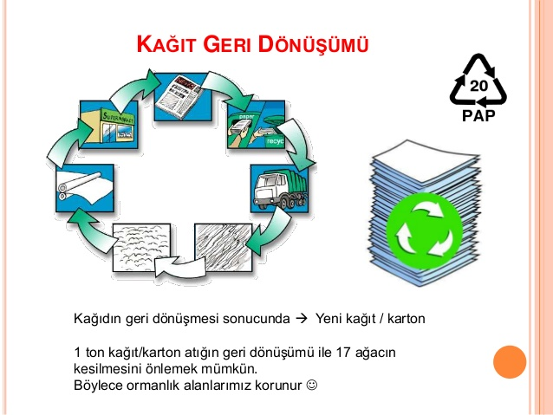
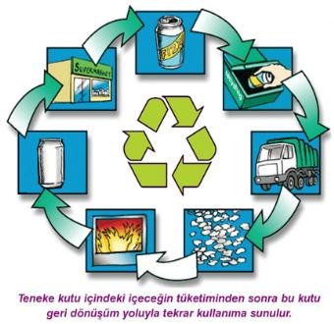
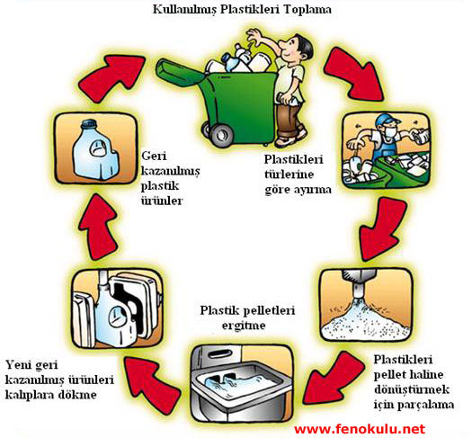
Geri Dönüşüm Nasıl Yapılır?
Geri dönüşümü sağlanacak çeşitli atıklar, geri dönüşüm kutularından, çöplüklerden ve sokaklardan toplanır.
Geri dönüşüm toplama tesislerine getiril ve ilk önce kağıt, plastik metal, cam olarak ayrıştırılırlar. Daha sonra kağıtlar, gazete kağıdı, karton kağıt, kuşe kağıdı, beyaz kağıt olarak da kendi aralarında ayrılırlar.
Diğer atıklarda bu şekilde ayrıştırılarak toplama merkezinden, ilgili geri dönüşüm merkezlerine gönderilirler. Burada kırma, parçalama, öğütme ve ayrıştırma gibi işlemlerden geçirilerek hammaddeye dönüştürülürler.

Slide 10

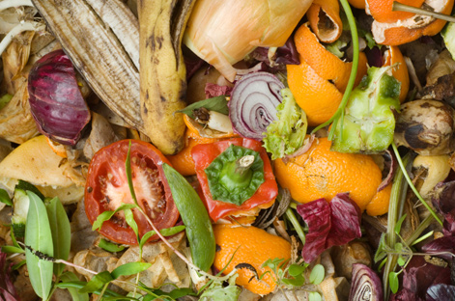
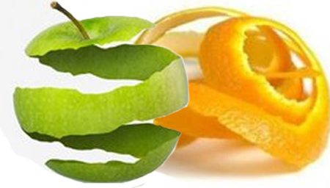
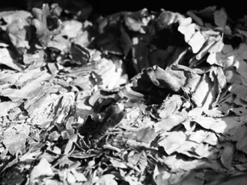
Peki; Hangi Maddeler Geri Dönüştürülemez?
Evsel atıklardan meyve sebze kabukları, yemek artıkları, odun ve kömürün yanması sonucu oluşan küller geri dönüştürülemeyen atıklardır. Aynı şekilde kızartma yağı ve sıvı yağ atıkları da geri dönüştürülemeyen atıklardır. Genel olarak kimyasal atıkların da geri dönüşümü mümkün olmamaktadır.

Slide 11
Geri Dönüşüm Niçin Önemlidir?
1.Doğal Kaynaklarımız Korunur
2.Enerji Tasarrufu Sağlanır
3.Atık Miktarı Azalır
4.Ekonomiye Katkı Sağlanır
Dikkat!
Sadece 1 metal içecek kutusunun geri dönüşümünden elde edilen enerji ile 100 Watt’lık bir ampul 20 saat çalıştırılır.
Geri dönüştürülen 1 ton cam atık ile 100 litre petrol tasarrufu sağlanır.
Geri dönüştürülen 1 ton kağıt/karton atık ile 17 ağacın hayatı kurtulur.
Plastik ambalaj ve atıklarının geri dönüşümünden, elyaf içeren tekstil ürünleri, atık su boruları gibi malzemeler üretilir.
www.gelisenbeyin.net

Slide 12

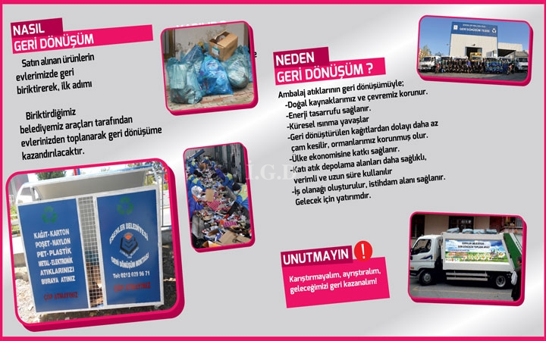

Slide 13
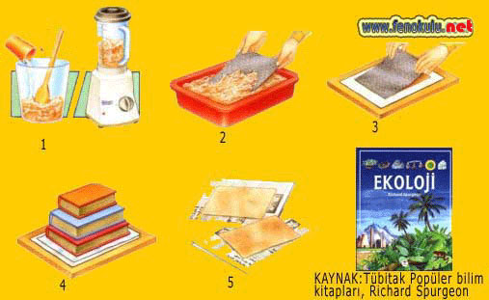
PEKİ; BİZ NASIL GERİ DÖNÜŞÜM YAPABİLİRİZ?????
Gerekli malzemeler:
Eski gazeteler, bir parça çok ince delikli tel, bir kaç emici bez, plastik kova ve leğen, tahta kaşık yada mutfak robotu, toz boya (renkli kağıt yapmak için), naylon poşet, ağırlık (mesela kalın kitaplar)
Yapılışı:
Eski gazeteleri kovaya koyun, su ekleyerek bir gece bekletin. Ertesi gün suyu süzün, ıslak gazeteleri tahta kaşıkla ezerek hamur haline getirin. ( Bu işlemi eğer annenizde izin alabilirseniz mutfak robotunda yapabilirsiniz. 1.şekil) Kağıdınızın renkli olmasını istiyorsanız, boya da katabilirsiniz. Kağıt hamurunu leğene koyun ve eşit ölçüde su ekleyip karıştırın.
(2.şekil)Teli karışımın içine sokup üzerinde kalan hamurla birlikte çıkarın.
(3.şekil)T temiz düz bir yere bir bez serin ve teli, kağıt hamurun bulunduğu yüzey alta gelecek biçimde çabucak bunun üzerine koyun. İyice bastırın ve hamur beze yapışınca kaldırın. Hamurun üzerine ikinci bir bez örtüp tekrar bastırın. Leğendeki hamur bitene kadar bir kat hamur, bir kat bez koyarak bu işlemi tekrarlayın. En üste naylon poşeti koyun.
(3. şekil)Ağırlık yapması için kitapları üst üste dizin. Bir kaç saat sonra kağıtları dikkatle bezlerden ayırın .
(4.Şekil) İyice kurumaları için eski gazete ya da kağıt havluların üzerine serin. Yeni kağıtlarınız kullanılmaya hazırdır.

Slide 14
BUNLARI BİLİYOR MUSUNUZ ???
25 adet geri kazanılmış içecek şişesinden bir plastik mont elde etmek mümkündür.
Teneke içecek kutusunun kullanımı sonrası geri dönüşüp market raflarında yerini alması 60 gün gibi kısa bir süre alır.
Bir teneke kutu geri dönüşümü ile kazandığımız enerji bir televizyonun 3 saatte harcadığı enerjiye eşittir.

Slide 15
1 ton kâğıdın geri dönüşümü ile 17 adet ağaç, 1,450 litre petrol,4,000 kw enerji,26,600 litre suyu tüketmemiş oluruz.
1050 adet geri kazanılmış plastik tepsiden 6 kişilik bir oturma grubu elde etmek mümkündür.
2.5 lt’lik bir plastik şişe geri kazanılırsa 6 saatlik 60 watt’lık elektrik enerjisini tasarruf etmek mümkündür.

Slide 16
35 adet 2,5 litrelik kullanılmış PET şişesinden bir uyku tulumu yapmak mümkündür.
Çocukların çok sevdiği cam bilyeler bile geri dönüştürülmüş bir cam ürünüdür.
Odun kullanılarak bir ton kâğıt üretilirken 20- 50 ton su tüketimi olmaktadır. Halbuki kullanılmış kâğıttan kâğıt üretiminde ise sadece 5 ton su tüketimi olur.

Slide 17
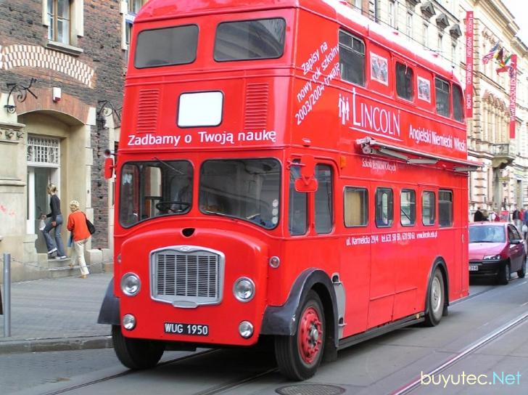
Dünya’da Geri Dönüşüm!
İngiltere’de her yıl 3 milyardan fazla teneke kutu geri dönüştürülüyor. Bu da 18,000 adet çift katlı otobüs ağırlığına eşittir.
2818 adet teneke kutu dizilirse, edildiği düşünülürse bu kulenin yüksekliği Eiffel kulesinin yüksekliğine eşit olacaktır.

Slide 18
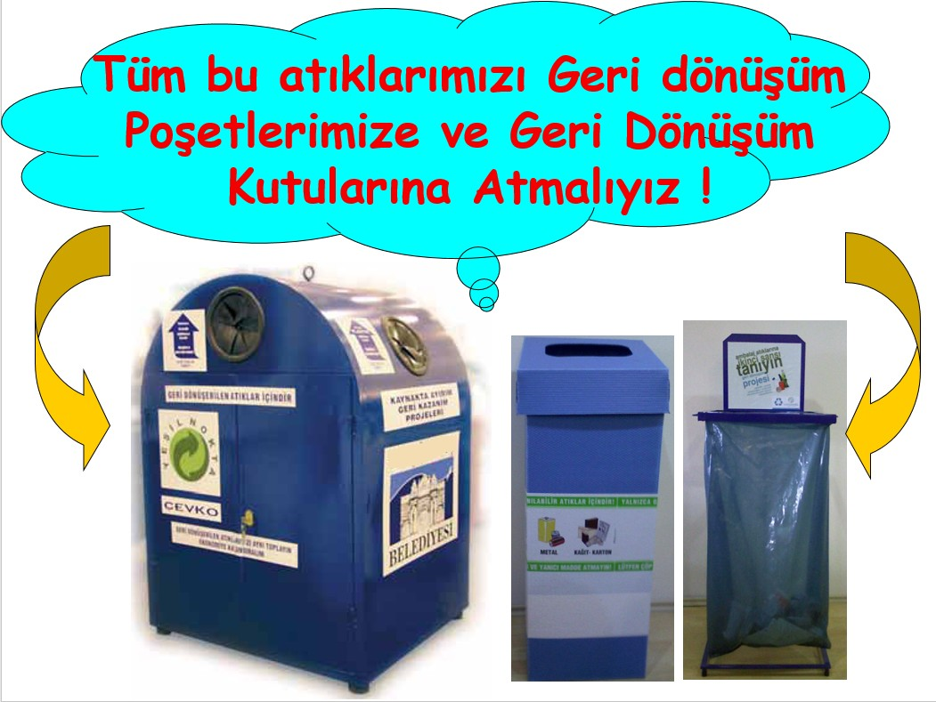

Slide 19
İZLEDİĞİNİZ İÇİN TEŞEKKÜR EDERİM www.gelisenbeyin.net

